Slide 1
Интересные факты о России
Hana Pivečková
406720

Slide 2
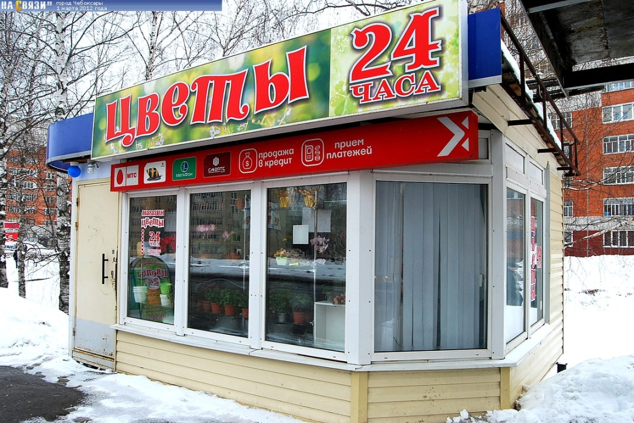
.
Русские любят дарить и получать цветы в подарок
Поэтому везде в России много цветочных магазинов, причём некоторые открыты даже нон-стоп

Slide 3
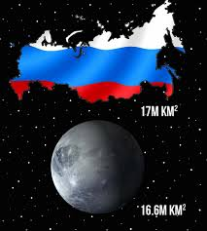
Планета Плуто является меньшей чем Россия

Slide 4
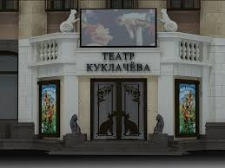
В России существует театр, в котором все актёры – кошки.
(Театр кошек Куклачева)

Slide 5
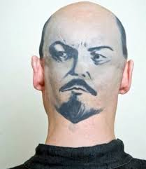
У арестантов в советской России были часто татуировки Ленина и Сталина, потому что сторожа не могли стрелять на картины государственных повелителов.

Slide 6
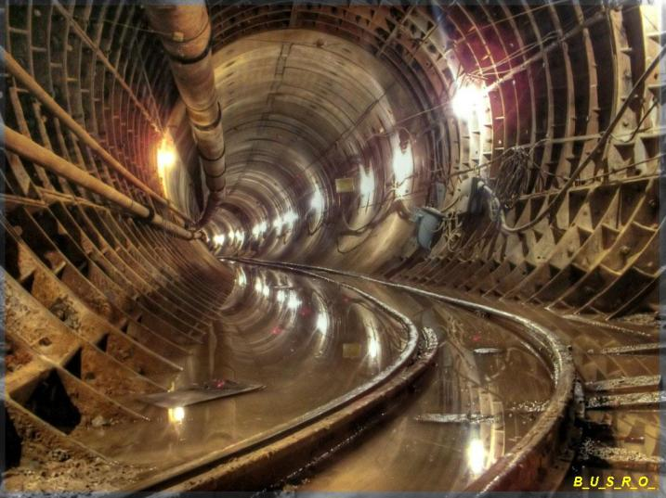
Говорят, что в Москве две системы метро. Одна служит транспортом людей по столице, а вторая – секретная.

Slide 7
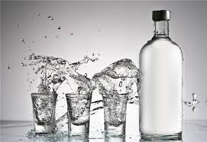
Во время экономического кризиса могут русские учители получать вместо зарплаты водку.

Slide 8

В 1908 году группа русских олимпийских спортсменов приехала в Лондон на 12 дней позже, потому что в Росии ещё не пользовались грегорианским календарём.

Slide 9
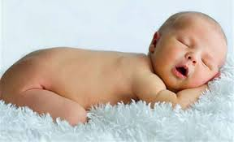
В 2005 году произошло в России более абортов, чем породов.

Slide 10
В России не меньше 15 «закрытых городов», которых нет в никакой карте и иностранцам запрещено туда вступать

Slide 11
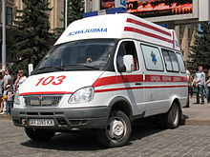
Общественный транспорт в Москве так плохой, что богатые москвичи нанимают фальшивые машины скорой помощи, чтобы победить пробки.

